Slide 1
Комплексная реабилитация сотрудников Росгвардии, принимавших участие в СВО
ФКУЗ МСЧ МВД России по Кемеровской области
Отделение реабилитации
Величко Л.Н.
Малиновская О.Н.

Slide 2
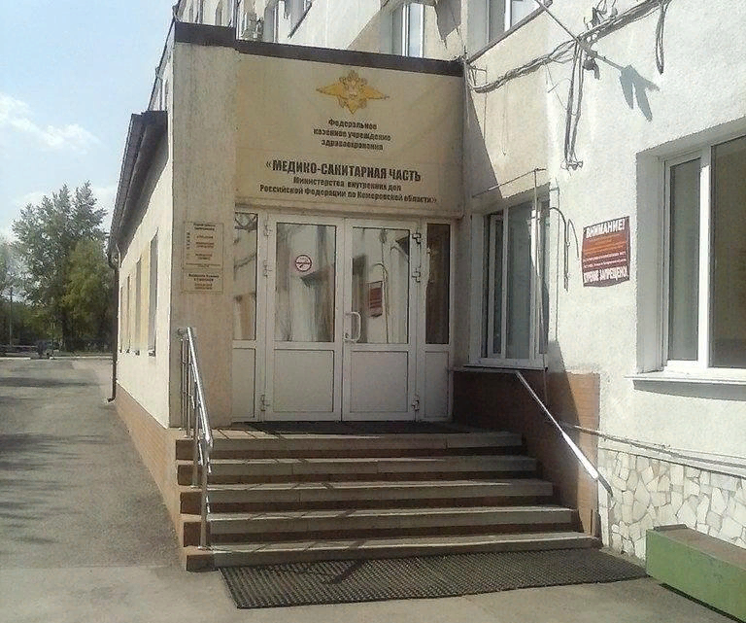
Notes:
МСЧ МВД России по КО была создана 10 февраля 1943г. В настоящее время в МСЧ и филиалах обслуживается около 26000 человек (это сотрудники ОВД, Росгвардии, МЧС, пенсионеры МВД, члены семей сотрудников и пенсионеров МВД). Наша медико-санитарная часть представляет собой многопрофильное ведомственное медицинское учреждение, оказывающее специализированную медицинскую помощь. Состоит из поликлиники, госпиталя, ЦПД, ВВК, ЦГСЭН, филиала в г. Мариинск с дневным стационаром. В состав госпиталя входят: терапевтическое отделение на 35 коек, неврологическое отделение на 35 коек, стационар дневного пребывания при стационаре на 30 коек

Slide 3
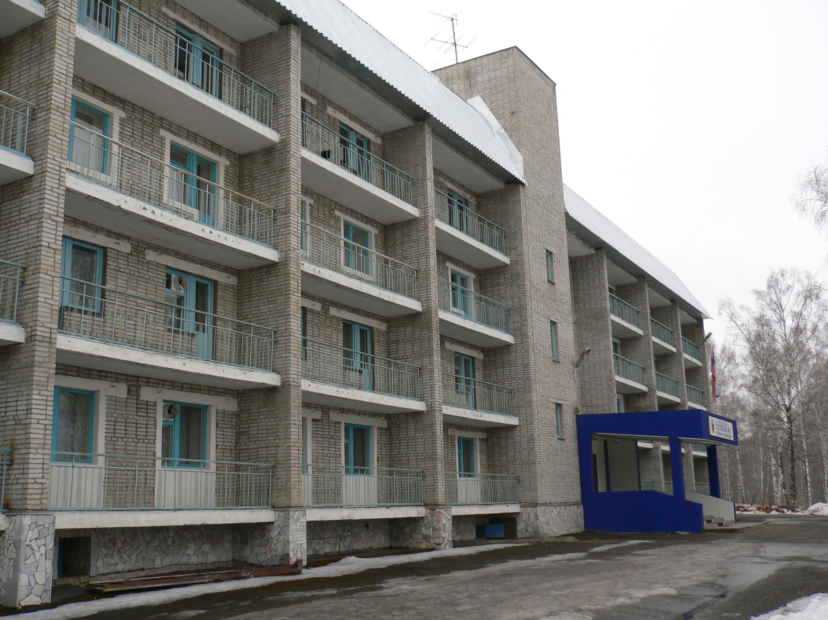
Notes:
наше реабилитационное отделение на 80 коек, расположенное в загородной зоне. Оно предназначено для проведения восстановительного лечения пациентам соматического, неврологического, травматологического профилей, профилактического и противорецидивного лечения сотрудников органов внутренних дел. Осуществляет МПР сотрудникам ОВД, Росгвардии- участников локальных конфликтов в Чеченской народной республике, СВО.

Slide 4
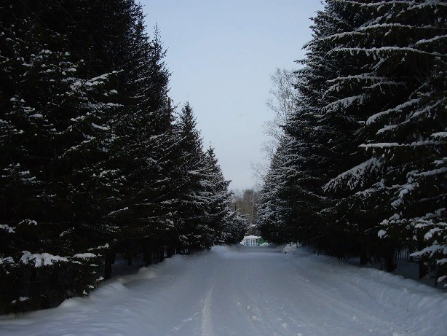
Notes:
Уникальное расположение нашего отделения- удаленность 20 км от города в смешанном лесу- уже является лечебным. Территория оборудована дорожками для терренкура, 2 спортивными площадками (теннисная, баскетбольная).

Slide 5
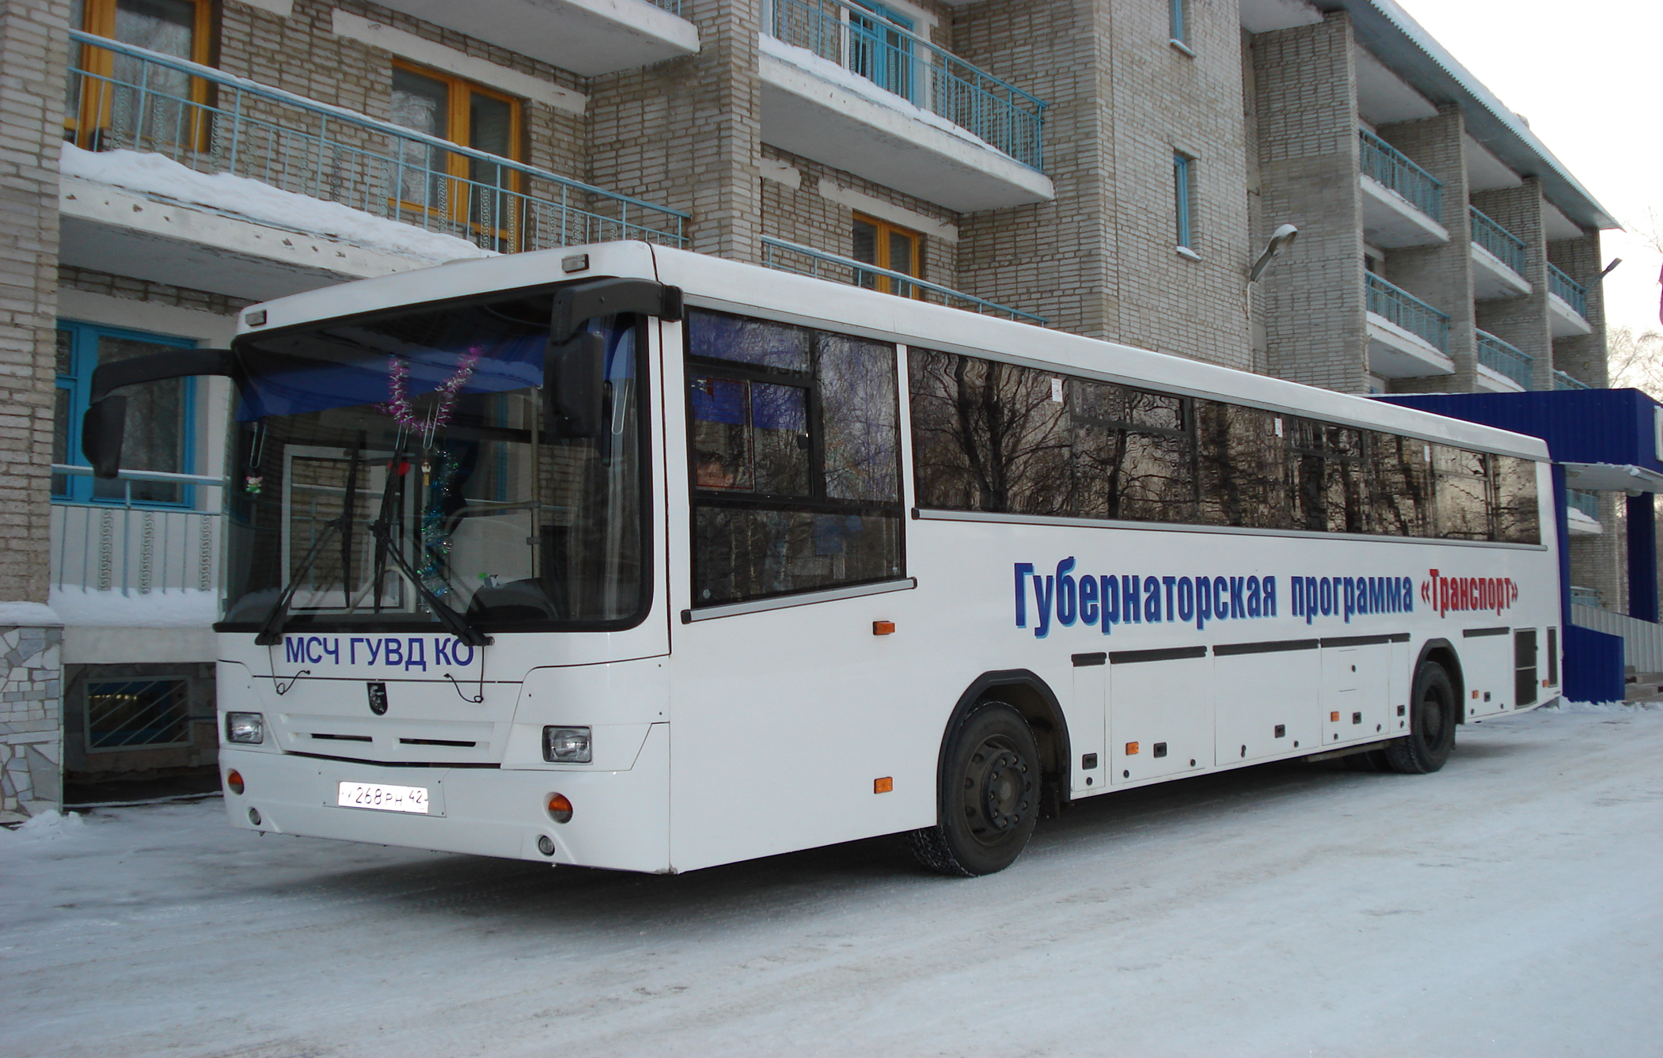
Notes:
Доставка пациентов осуществляется собственным транспортом.

Slide 6
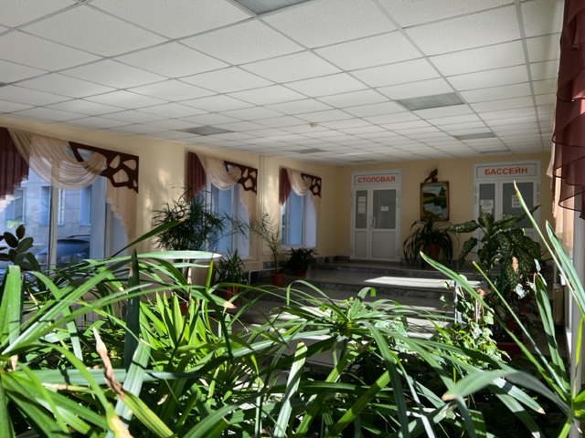
Notes:
Для проведения лечения в ОР есть кабинеты ФТЛ, рефлексотерапии, лечебного массажа, мануальной терапии, апитерапии, бальнеолечебница, ингаляторий, кабинет для приема кислородных коктейлей, фитобар, 2 зала ЛФК, кабинет механотерапии, бассейн. Всего в отделении используется более 50 видов лечения.

Slide 7
Notes:
Все палаты в нашем отделении 2-местные, повышенной комфортности, из каждой палаты есть выход на балкон.

Slide 8
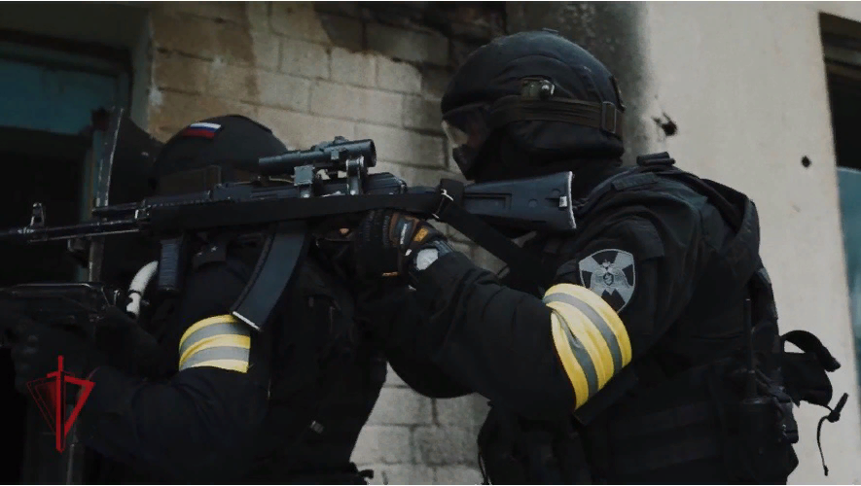
Notes:
Наши сотрудники несут службу в сложных, подчас в экстремальных условиях: чрезмерные физические нагрузки (в бронежилетах), повышенное психоэмоциональное напряжение, длительная оторванность от семьи, реальные угрозы жизни и здоровью, питание преимущественно консервированными продуктами и пр.

Slide 9
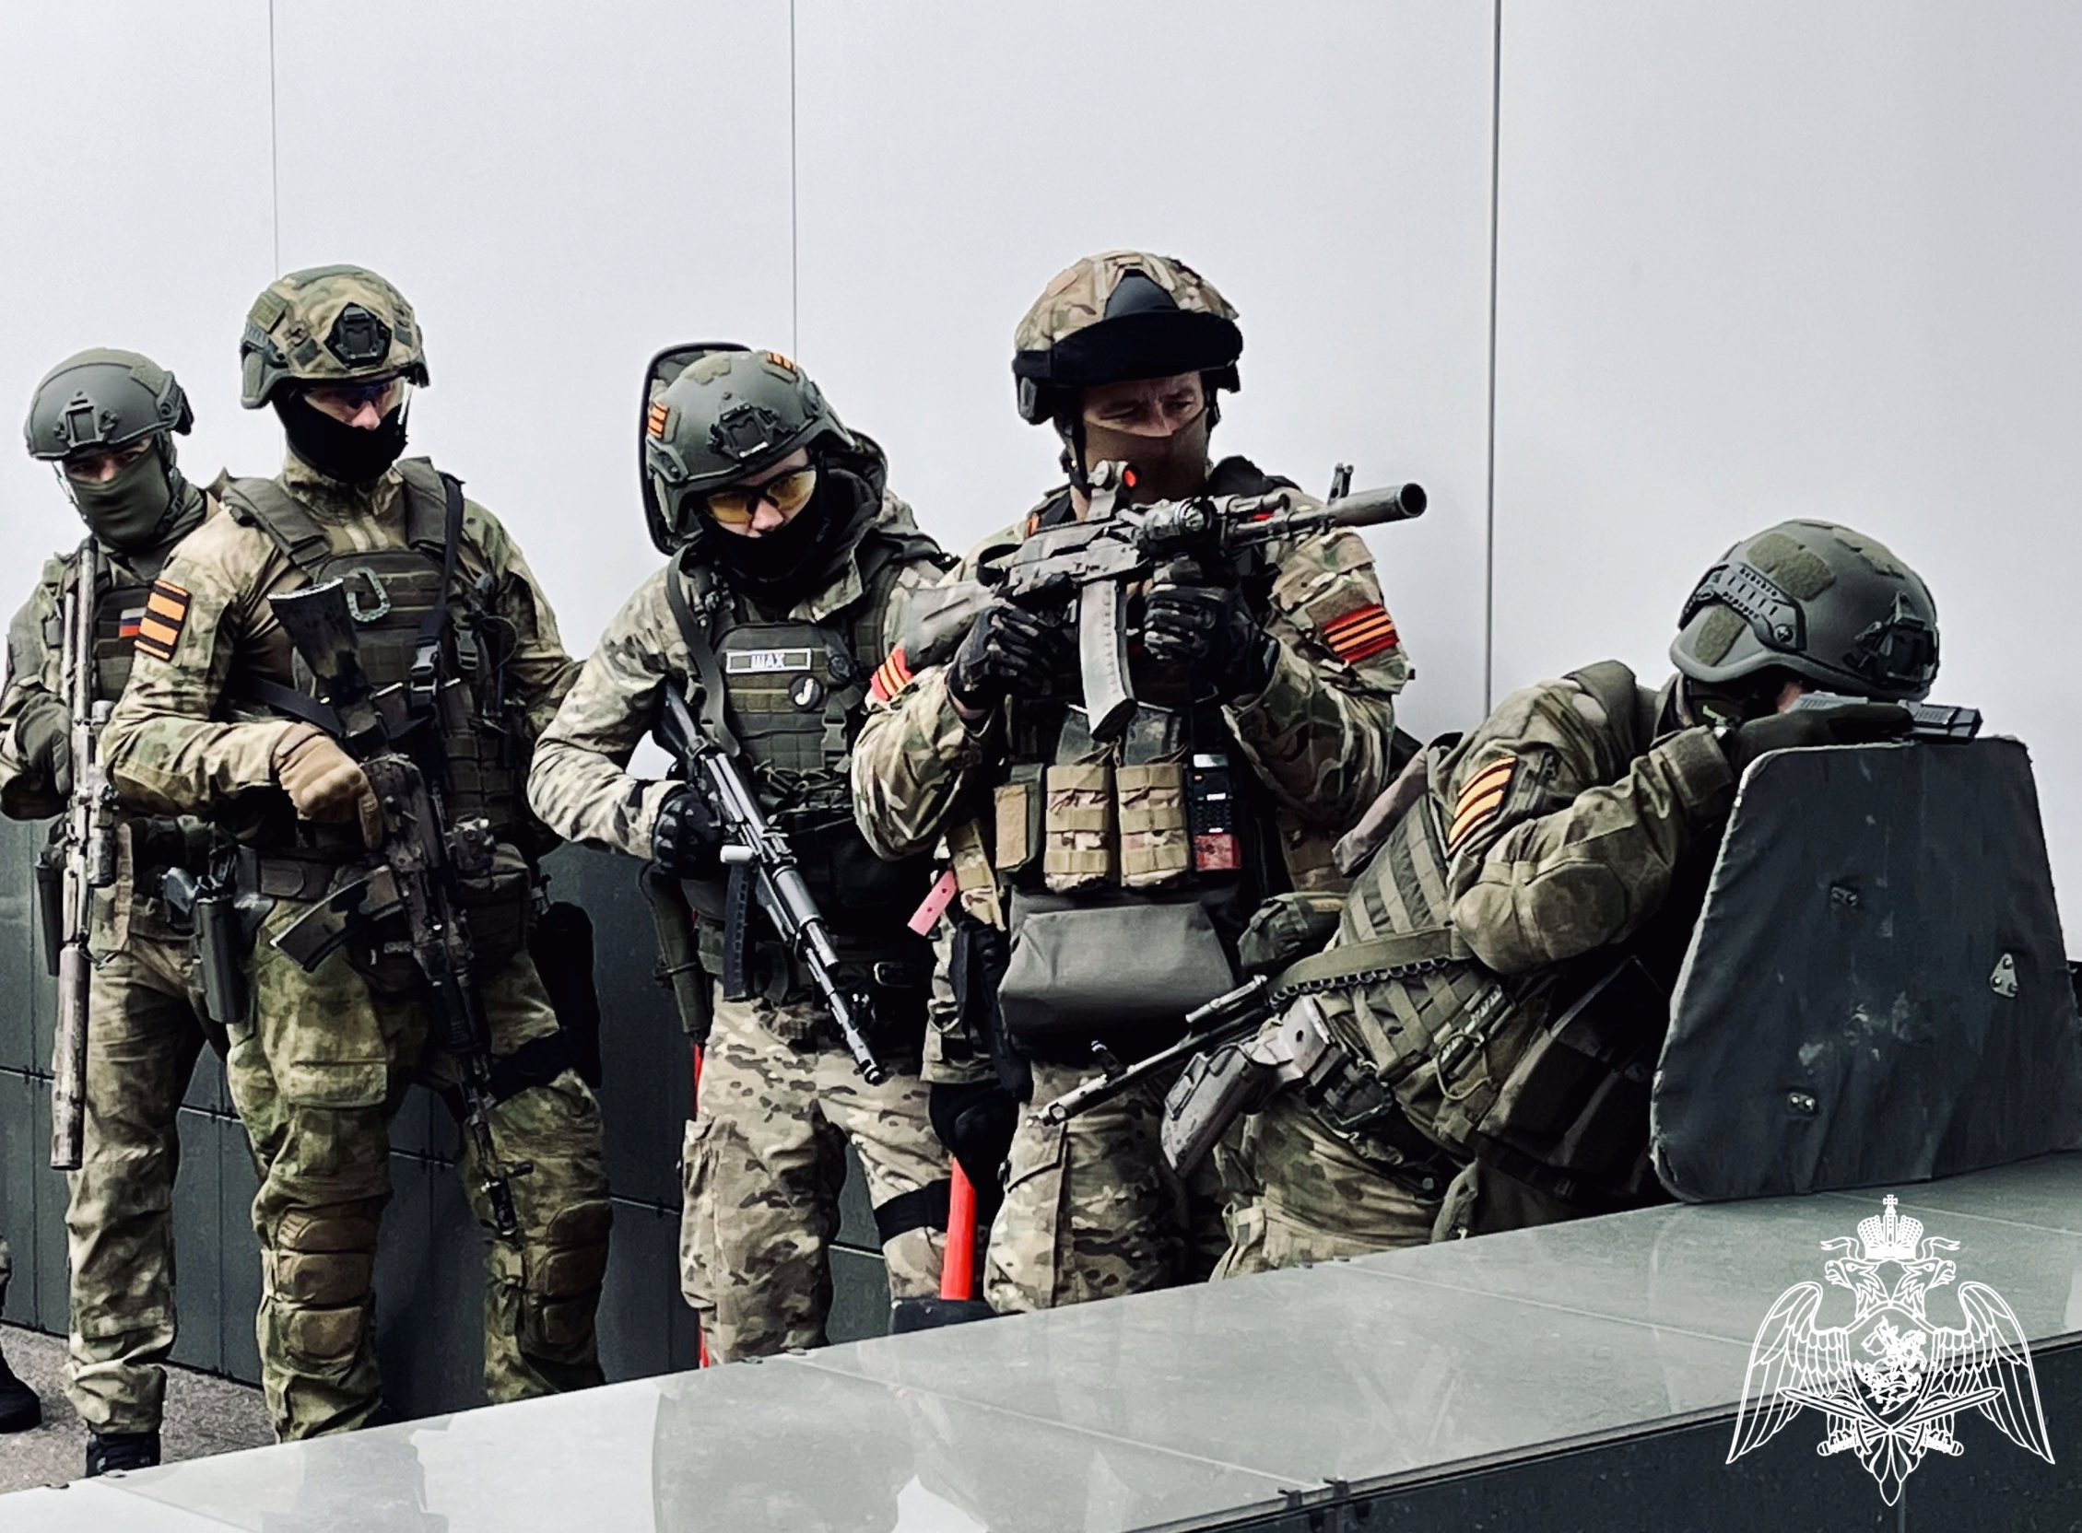

Slide 10
Приказ МВД РФ от 10 января 2012 г. N 5 «О медико-психологической реабилитации сотрудников органов внутренних дел Российской Федерации»
Приказ № 204 ВНГ от 15.06.2018 «Об утверждении Перечня показаний к медико-психологической реабилитации и соответствующей им продолжительности медико-психологической реабилитации, Перечня категорий военнослужащих войск национальной гвардии Российской Федерации и лиц, проходящих службу в войсках национальной гвардии Российской Федерации и имеющих специальные звания полиции, подлежащих при наличии показаний медико-психологической реабилитации, а также Порядка и мест проведения медико-психологической реабилитации военнослужащих войск национальной гвардии Российской Федерации и лиц, проходящих службу в войсках национальной гвардии Российской Федерации и имеющих специальные звания полиции»
Notes:
Медико-психологическая реабилитация регламентируется следующими приказами.

Slide 11
Комплексная программа медико-психологического сопровождения сотрудников ОВД
1 этап. Медико-психологический отбор и подготовка состава перед отправкой в командировку
2 этап. Контроль за состоянием личного состава в условиях экстремальной ситуации силами психологов, специалистов-медиков, прикомандированным к отрядам
3 этап. Экспресс-оценка состояния здоровья личного состава сразу после прибытия и оказание оперативной медико-психологической помощи
4 этап. Отдых в домашних условиях.
5 этап. Индивидуальные реабилитационные мероприятия
6 этап. Длительное «Д»-наблюдение за состоянием здоровья личного состава
Notes:
В нашей структуре МВД существует система отбора сотрудников для участия в служебных командировках, которая включает в себя следующие этапы

Slide 12
Структура заболеваний
Notes:
С марта 2023 года к нам на МПР начали поступать сотрудники боевых подразделений Росгвардии (ОМОН, СОБР, войсковая часть 6607), принимавшими участие в СВО. И мы работали как с боевой травмой, так и с проявлениями регионарного постурального мышечного дисбаланса, связанного с особенностями несения службы (практически круглосуточное пребывание в бронежилетах, повышенные физические и психо-эмоциональные нагрузки). МВТ- 34%, РПМБ- 49%, сочетание МВТ с связочными повреждениями- 5,5%, изолированные переломы- 2,7%, осколочные ранения м/тканей- 2,7%, МВТ с осколочными повреждениями нервов-1,9%, МВТ с осколочными переломами- 3,7%

Slide 13
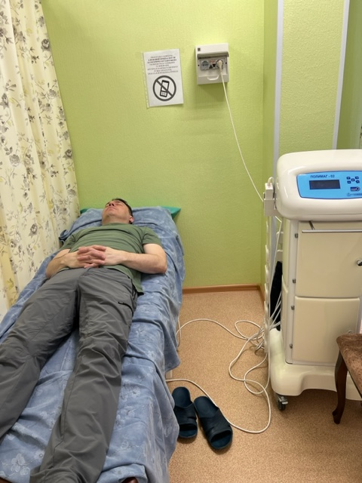
Аппаратная физиотерапия
Notes:
При проведении МПР использовали различные виды ФТЛ: дарсонвализация, транскраниальная электроаналгезия, ультратонотерапия , СМТ, УВТ, магнитотерапия, микроволновая терапия, электроимпульсная терапия, УЗТ, УВЧ, пневмокомпрессия, различные методики гальванизации, электрофореза

Slide 14
Notes:
Массаж, мануальная терапия, кислородотерапия- внутривенная озонотерапия, кислородные коктейли, ВЛОК

Slide 15
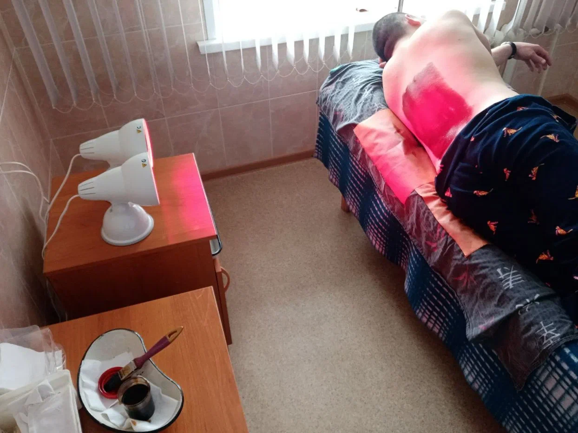
Notes:
Теплолечение: нафталан, озокерит, парафин, грязелечение, фитопаросауна, сухая углекислая ванна

Slide 16
Notes:
Иглорефлексотерапия. лазеротерапия

Slide 17
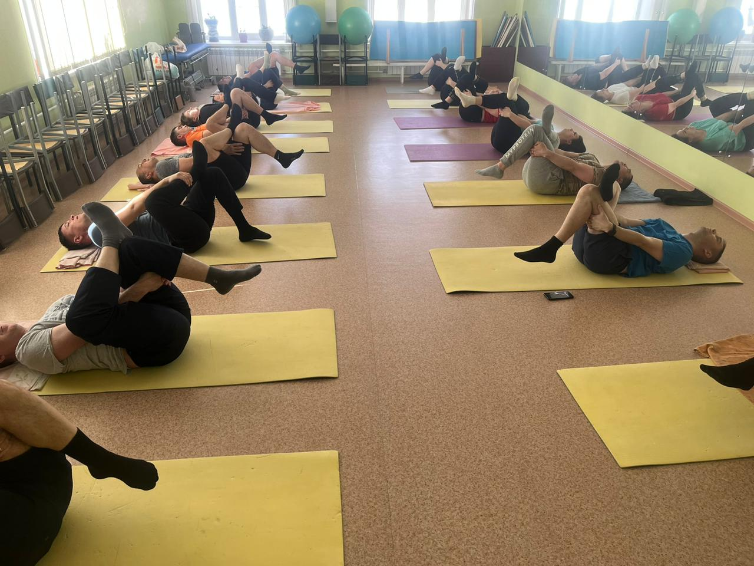
Notes:
Лечебная гимнастика (групповые и индивидуальные программы)

Slide 19
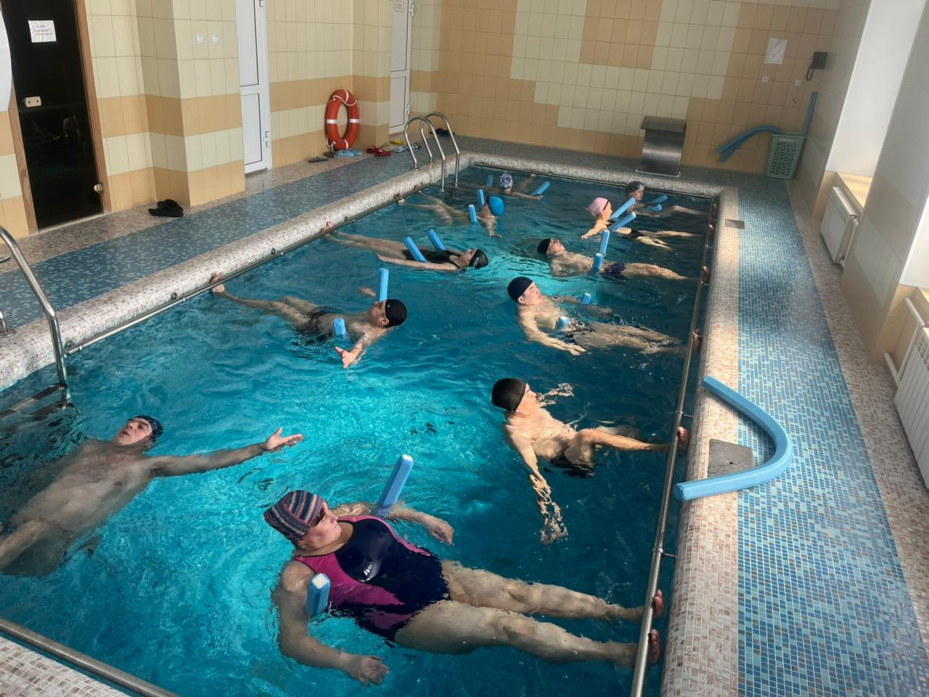
Гидрокинезотерапия
Notes:
гидрокинезотерапия

Slide 20
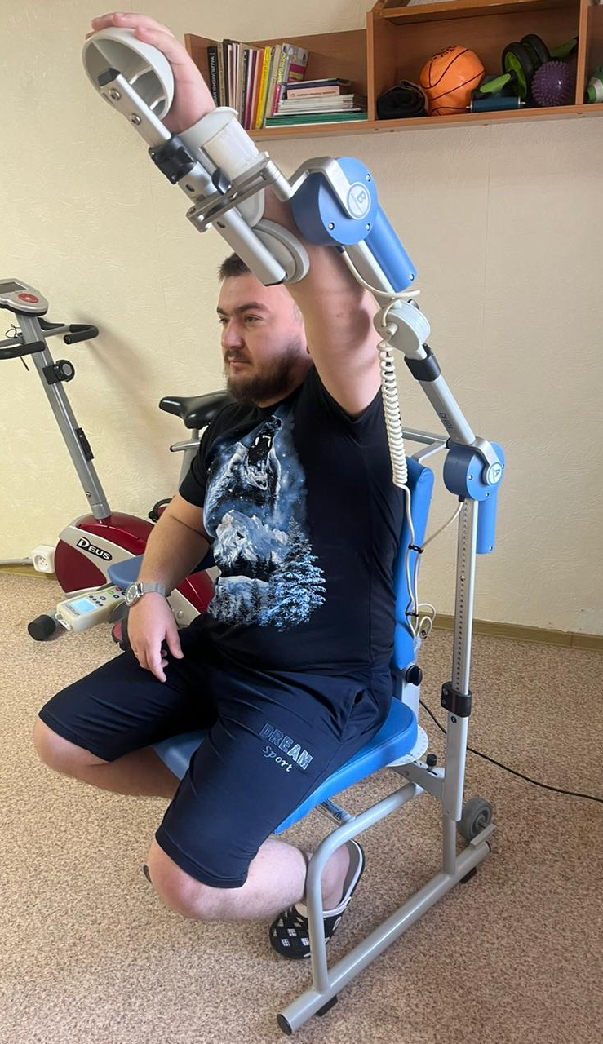
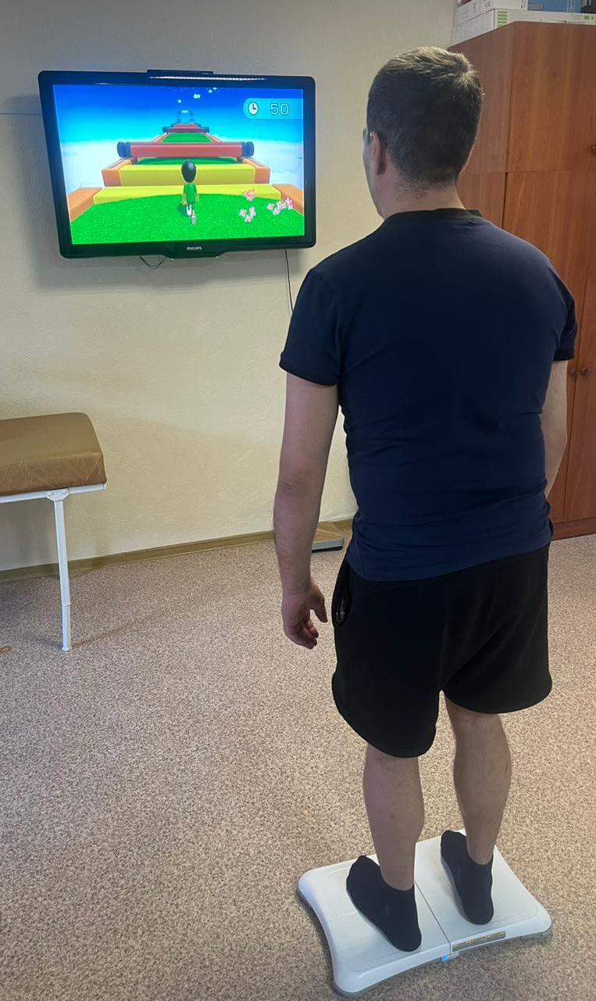
Notes:
Роботизированная механотерапия, использование тренажера для тренировки осевой нагрузки с БОС

Slide 21
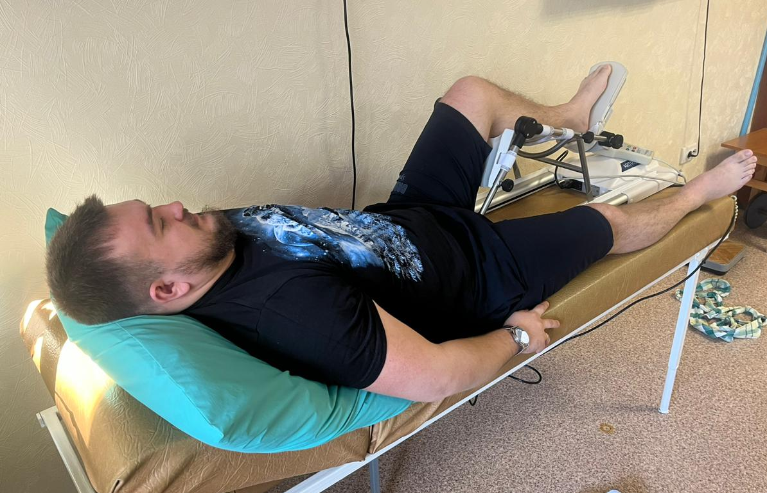

Slide 22
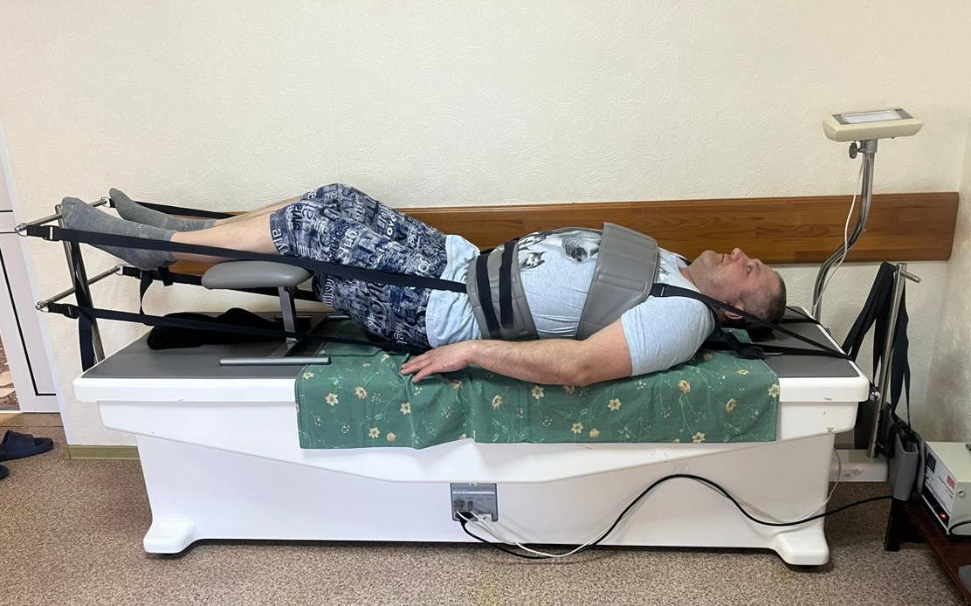
Notes:
Сухое вытяжение позвоночника

Slide 23
Notes:
При проведении МПР важную роль играет психодиагностика, психокоррекция и психотерапия.
По результатам диагностики выявлены следующие группы: расстройство приспособительных реакций F43.2 имели 56% сотрудников; F 43.1- ПТСР 3,7%, F 48.0- неврастения - 1%, G93.8- 15% (последствия минновзрывных травм ЧМТ), взяты на профилактические мероприятия- 24,3 %.

Slide 24
Дебрифинг стресса критических инцидентов
Фазы дебрифинга:
Вводная- разъяснение целей, задач и правил дебрифинга, снятие тревоги у участников по поводу процедуры
Факты- рассказ о событии без эмоций и оценки
Мысли- важно вспомнить свои первые мысли во время инцидента или сразу после него. Именно первые мысли (и эмоции) играют важную роль в формировании ПТСР
Эмоции и чувства во время события. Дать возможность выговориться, как бы заново прожить их, «выплеснуть из себя»
Симптомы- какие сейчас есть симптомы: эмоциональные, когнитивные, соматические. Актуальное «Я»-состояние
Образование (информирование)- разъяснение природы ПТСР- как «нормальных реакций на экстремальную ситуацию». Обсуждение вариантов и способов преодоления, имеющих место и возможных в будущем психологических последствий
«Закрытие прошлого» и новое начало- подведение итога под тем, что пережито. Активное отношение к прошлому, которое нельзя забыть, но можно изменить восприятие его. Найти в себе силы для новой жизни, построение планов на будущее.

Slide 25
Методики психотерапии, используемые при лечении СВО
Когнитивно-поведенческая терапия.
Гипносуггестивная терапия (Эриксоновский гипноз)
ДППДГ по Ф. Шапиро
НЛП ( Нейро-лингвистическое программирование)
Приёмы мышечной релаксации (по Джекобсону).
Аудио – визуальная стимуляция на аппарате АВС «Вояджер».

Slide 26
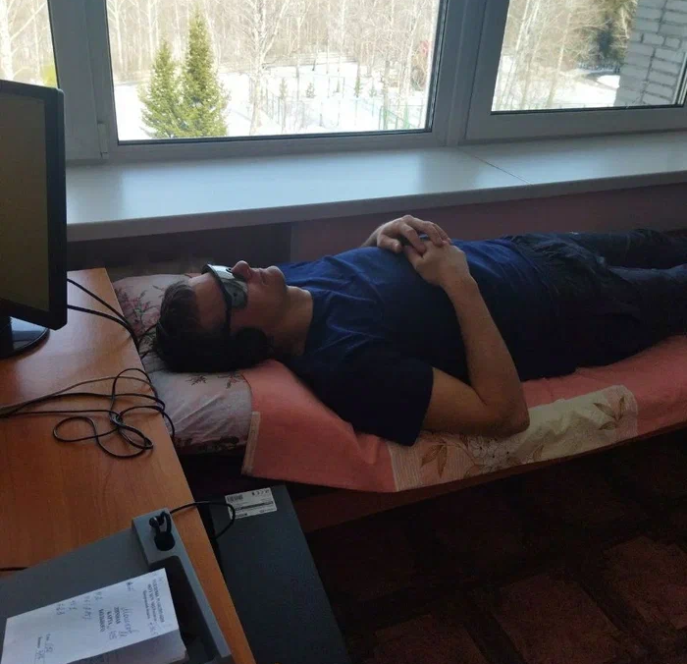

Slide 27
Медикаментозная терапия.
Основные задачи медикаментозного лечения:
- уменьшение психологического и физического напряжения;
- облегчение засыпания;
- углубление сна;
- редукция панических реакций;
- лечение депрессии.
Используемые препараты: транквилизаторы (феназепам, тералиджен), анксиолитики (атаракс) , антидепрессанты (группа СИОЗС - пароксетин, флуоксетин)
Notes:
По результатам проведенного комплексного лечения у сотрудников отмечалось улучшение общего самочувствия, нормализация сна, у некоторых сохранялось в меньшей степени выраженности нарушения сна, связанное с сочетанной патологией (ЗЧМТ+ ПТСР), редукция невротической симптоматики, комбатанты реже возвращались в воспоминаниях к психотравмирующих событиям.

